Slide 1

2조 캡스톤 디자인 발표

Slide 2
연령대별 독서 장애 요인

Slide 3
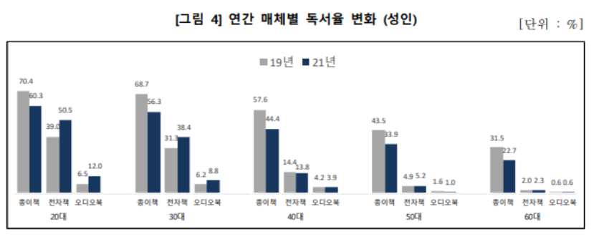

Slide 4
학생의 경우
학생 독서 장애 요인
스마트폰, 텔레비전, 인터넷, 게임 등을 이용해서 (23.7%)
교과 공부 때문에 책 읽을 시간이 없어서 (21.2%)
책 읽는 습관이 들지 않아서 (19.1%)
책 읽기가 싫어서 (16.2%)
읽을만한 책이 없어서 (5.8%)
출처) 2021년 국민 독서실태 조사

Slide 5
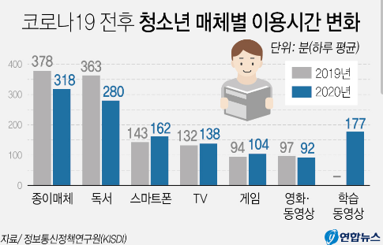
스마트폰, 텔레비전, 인터넷, 게임 등을 이용해서 (23.7%)

Slide 6
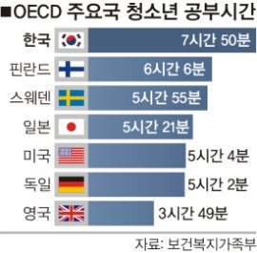
교과 공부 때문에 책 읽을 시간이 없어서 (21.2%)

Slide 7
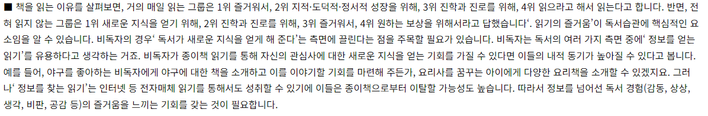
책 읽는 습관이 들지 않아서 (19.1%)

Slide 8
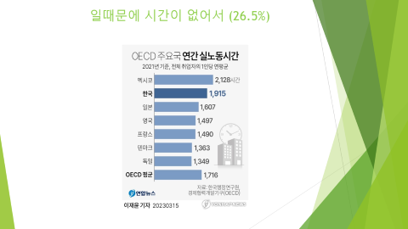
성인의 경우
성인 독서 장애 요인
일때문에 시간이 없어서 (26.5%)
책 이외의 매체/콘텐츠 이용 (26.2%)
책 읽는 습관이 들지 않아서 (9.7%)
시력 저하로 글자가 잘 보이지 않아서 (9.5%)
여가 취미 활동 (6.7%)
출처) 2021년 국민 독서실태 조사​

Slide 9
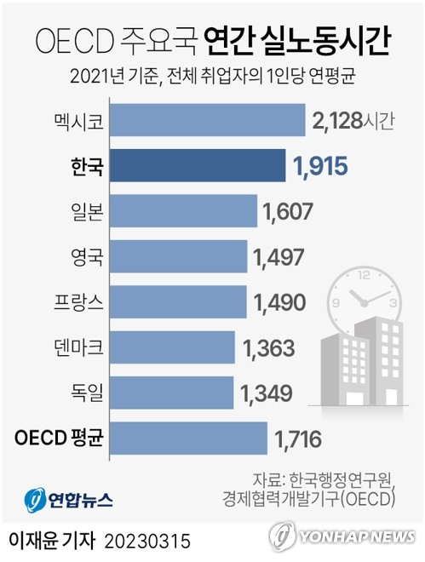
일때문에 시간이 없어서 (26.5%)

Slide 10
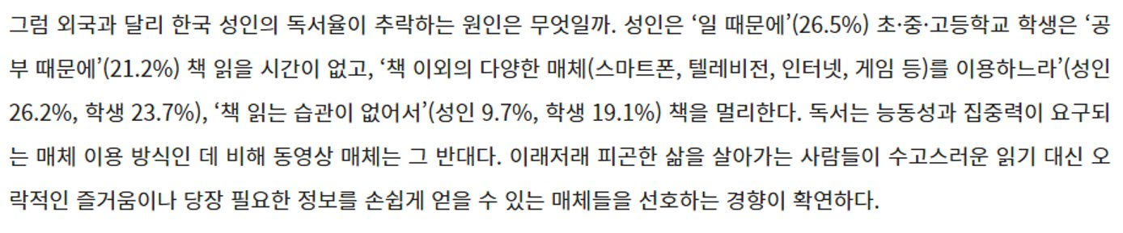
책 이외의 매체/콘텐츠 이용 (26.2%)

Slide 11

시력 저하로 글자가 잘 보이지 않아서 (9.5%)
지난해 조사에서는 60세 이상의 경우 독서 장애 요인으로 11.7%가 '몸이 불편해 책 읽기가 어려워서'를 꼽아 다른 연령대가 같은 이유를 꼽은 비율인 0∼1%대보다 훨씬 높은 상황이다.

Slide 12
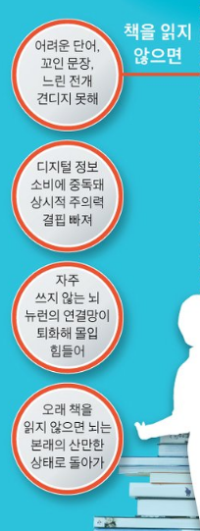
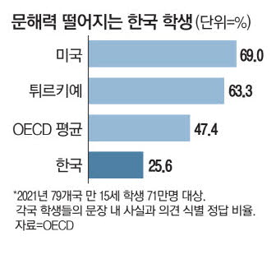
독서율의 감소로 인한 문제점

Slide 13
독서의 장점
독서는 인지 유연성 향상에 도움이 된다.
독서는 공감력을 향상시킨다.
독서는 어휘를 확장한다.
독서는 분석 능력을 자극하는 데 도움이 된다.
독서는 기억력을 향상 시킨다.
출처)버펄로 대학 연구진

